Slide 1
Capacitación 2 – Microsoft Word Básico Intermedio
“El aprendizaje no tiene edad.
Cada clic que damos juntos es un avance hacia más
independencia, confianza y nuevas oportunidades.”
— Kevin Atauchi

Slide 2
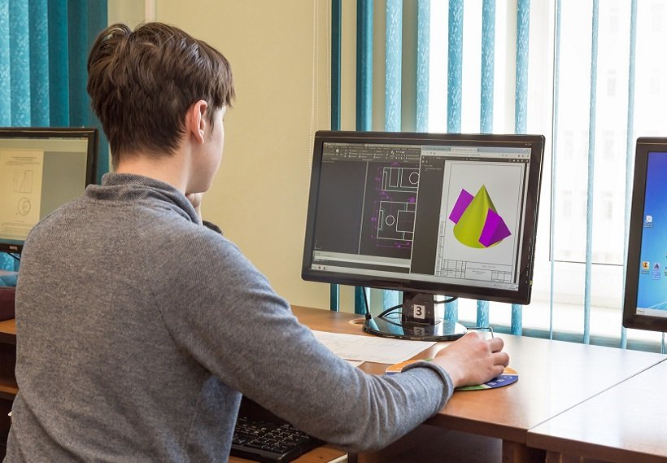
Contenido
Objetivo
Repaso (5 min)
Copiar, cortar y pegar (15 min)
Guardar y Guardar como (10 min)
Insertar tablas (20 min)
Insertar imágenes (20 min)
Insertar formas (20 min)
Actividad final integradora (30 min)
Esta foto de Autor desconocido está bajo licencia CC BY-SA-NC

Slide 3
Objetivo
Hoy continuaremos construyendo confianza en el uso de la tecnología. Empezaremos con un repaso para recordarnos que cada avance cuenta, y luego daremos pasos importantes: aprenderemos a mover texto con facilidad, a guardar nuestros documentos de forma segura y a insertar tablas, imágenes y formas que darán vida a lo que escribimos. Nuestro propósito es que, al finalizar este taller, cada uno de ustedes se sienta más capaz, independiente y seguro trabajando en Word. La tecnología también es para ustedes, y juntos la haremos más amigable.

Slide 4
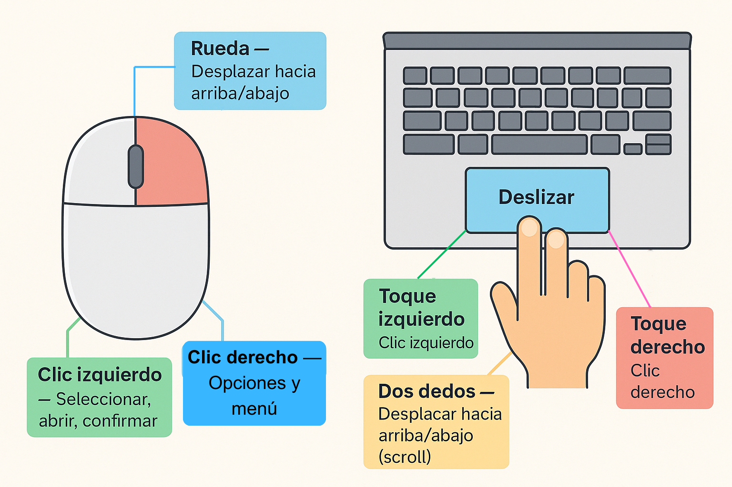
Entender bien el mouse nos ayudará a usar Word con más seguridad. Con estas partes es suficiente para navegar, seleccionar y trabajar sin miedo.
Partes del Mouse y Trackpad

Slide 5
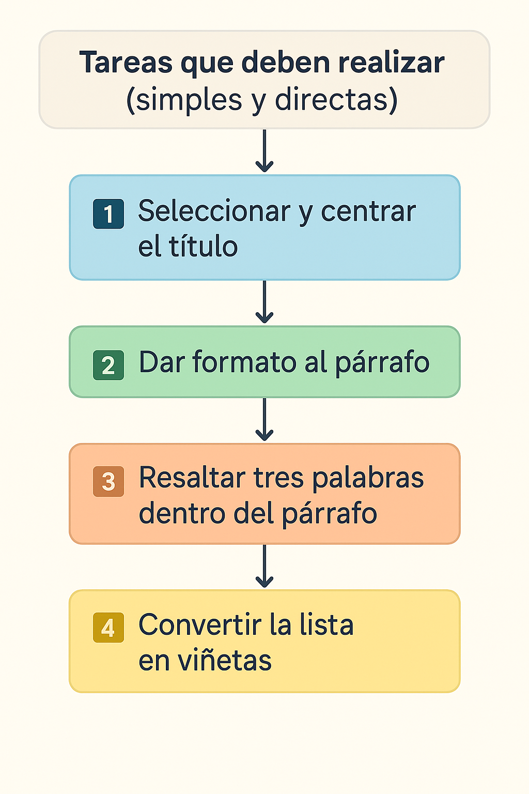
Repaso (5 min)

Slide 6
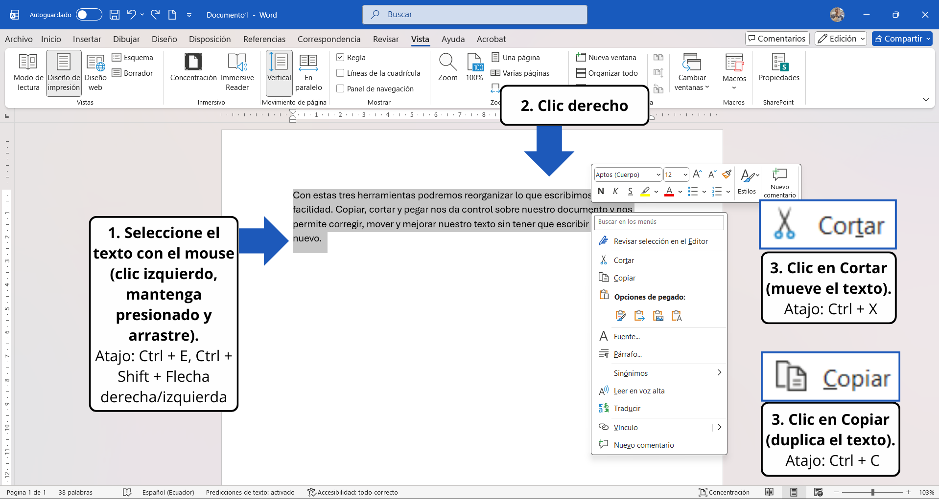
Copiar, Cortar y Pegar

Slide 7
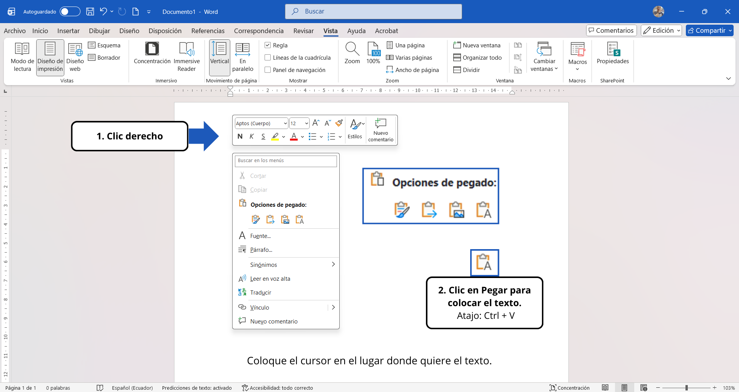
Copiar, Cortar y Pegar

Slide 8
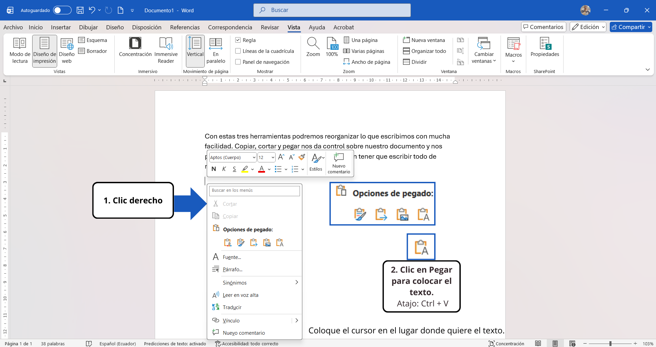
Copiar, Cortar y Pegar

Slide 9
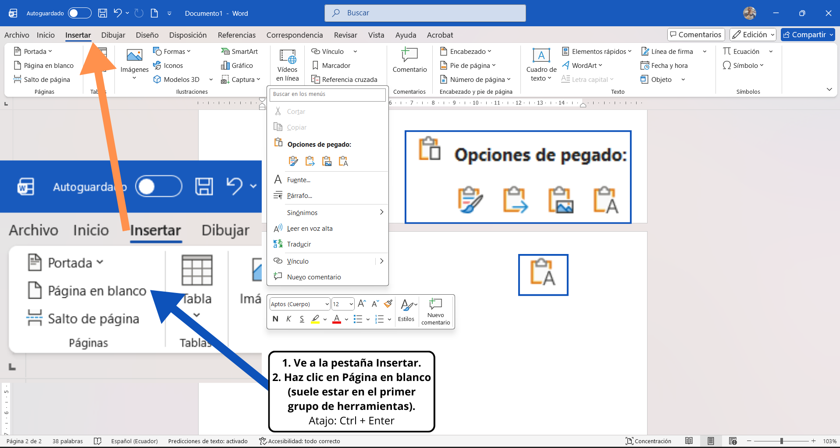
Insertar Página en blanco y pegar

Slide 10

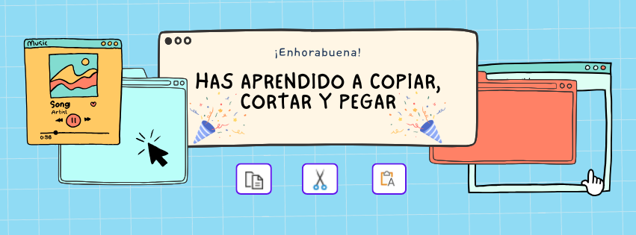

Slide 11
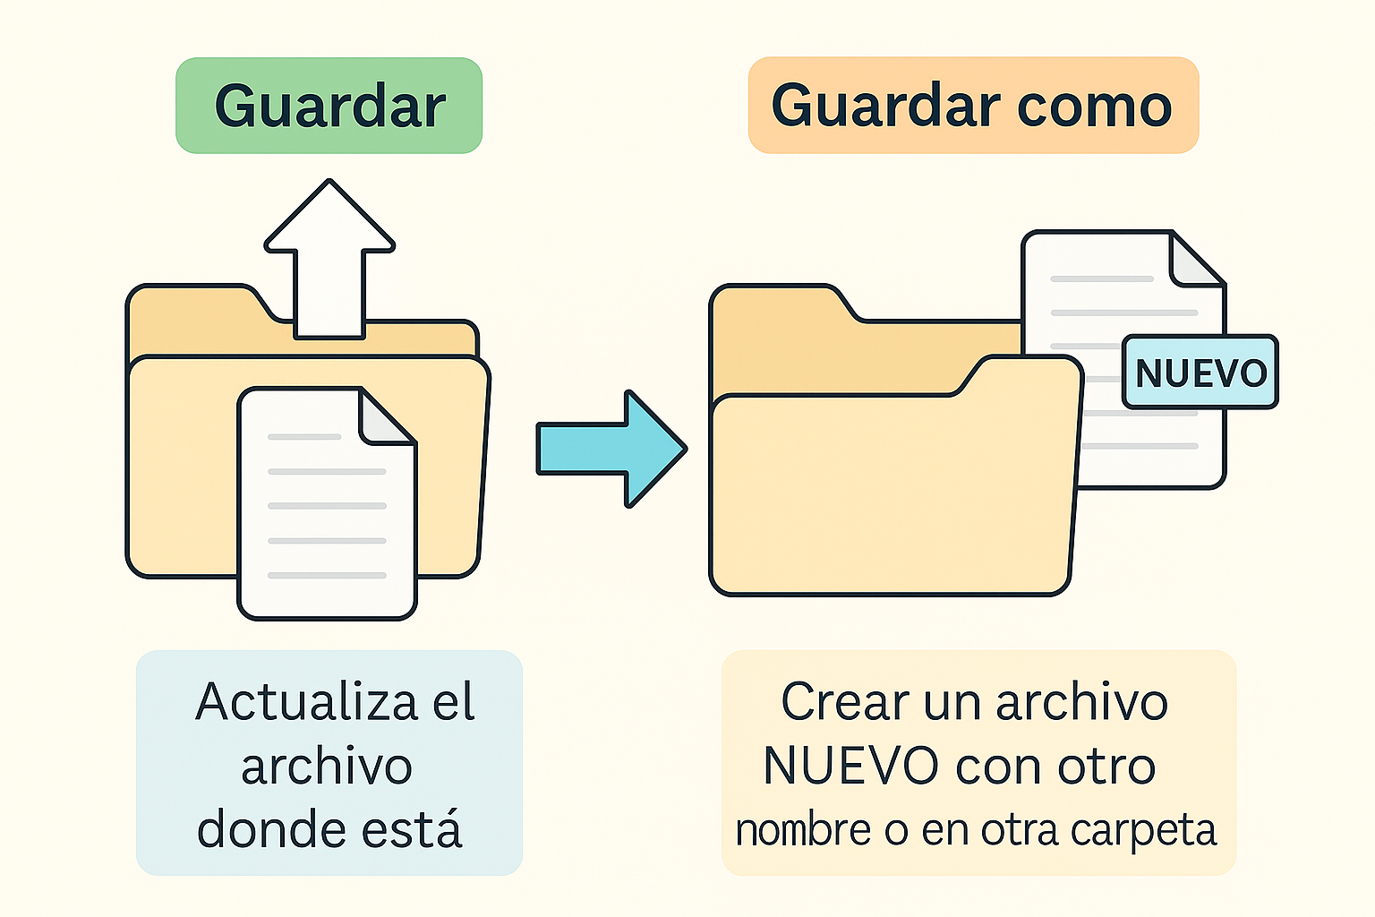
Guardar y Guardar como

Slide 12
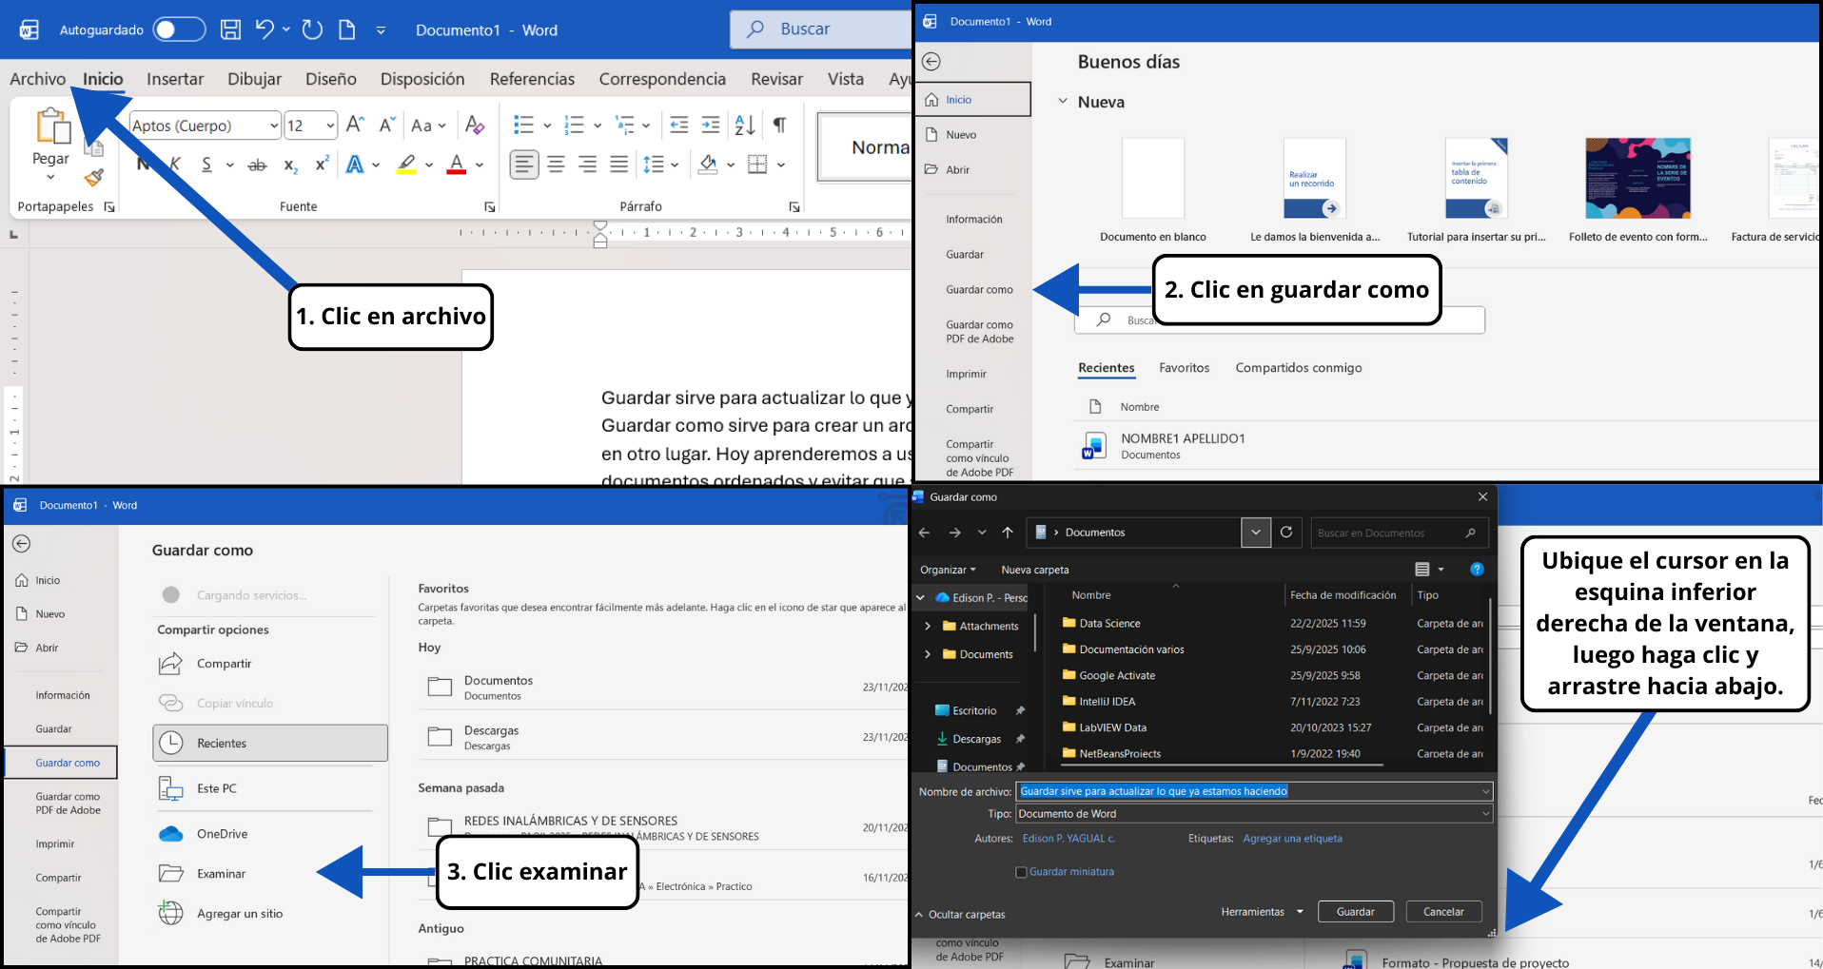
Guardar y Guardar como

Slide 13
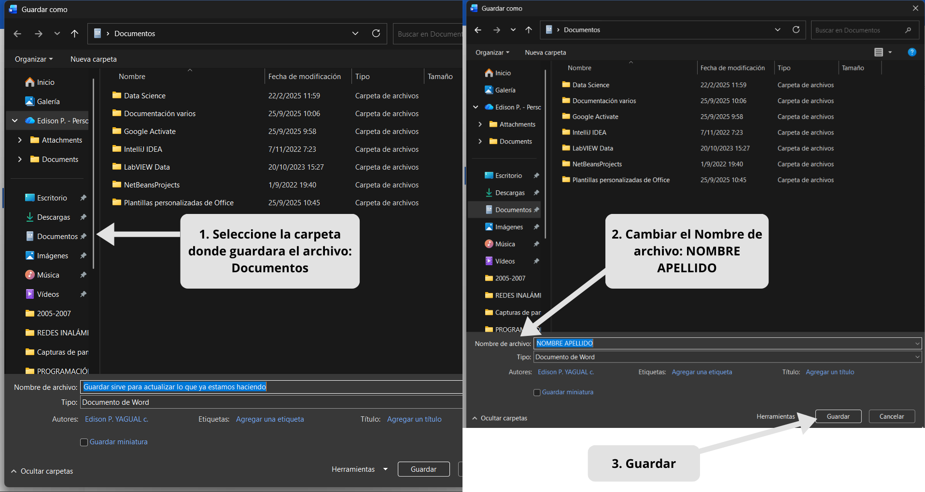
Guardar y Guardar como

Slide 14
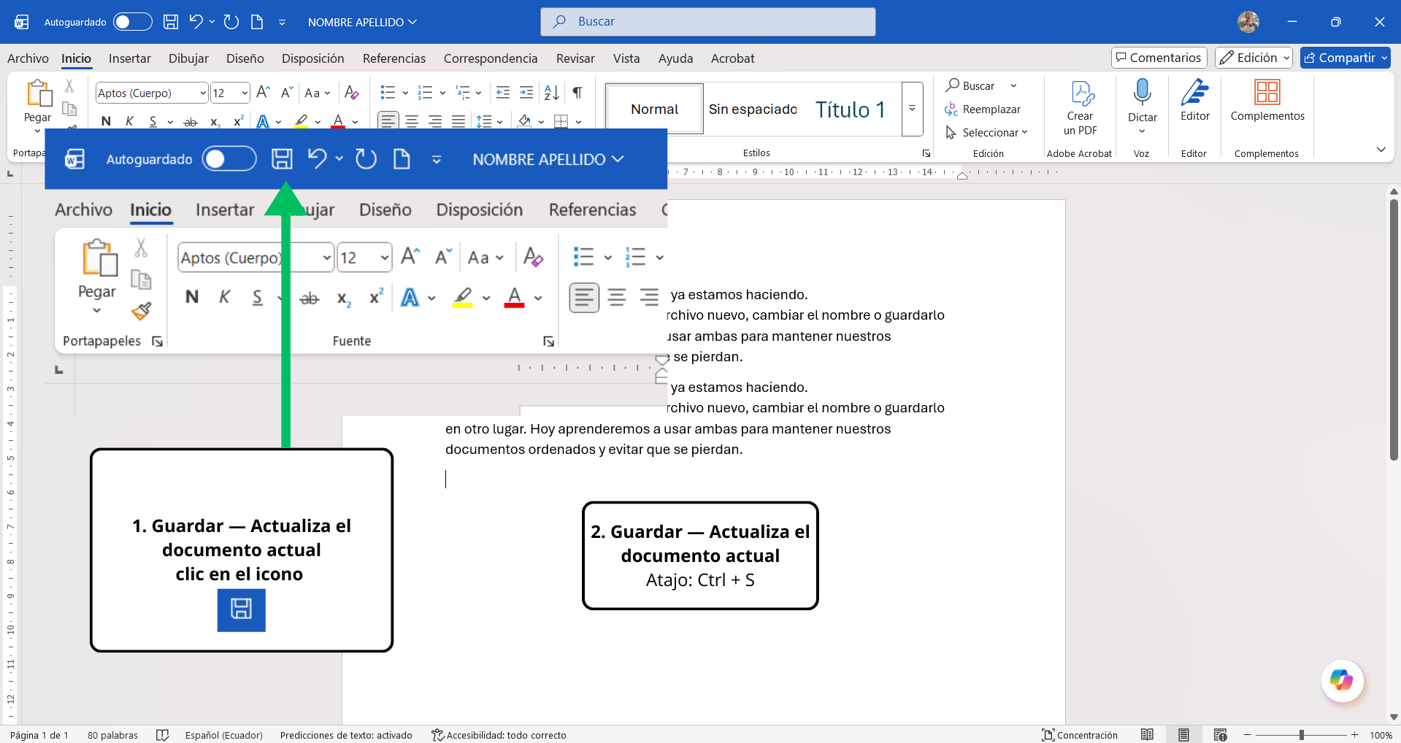
Guardar y Guardar como

Slide 15
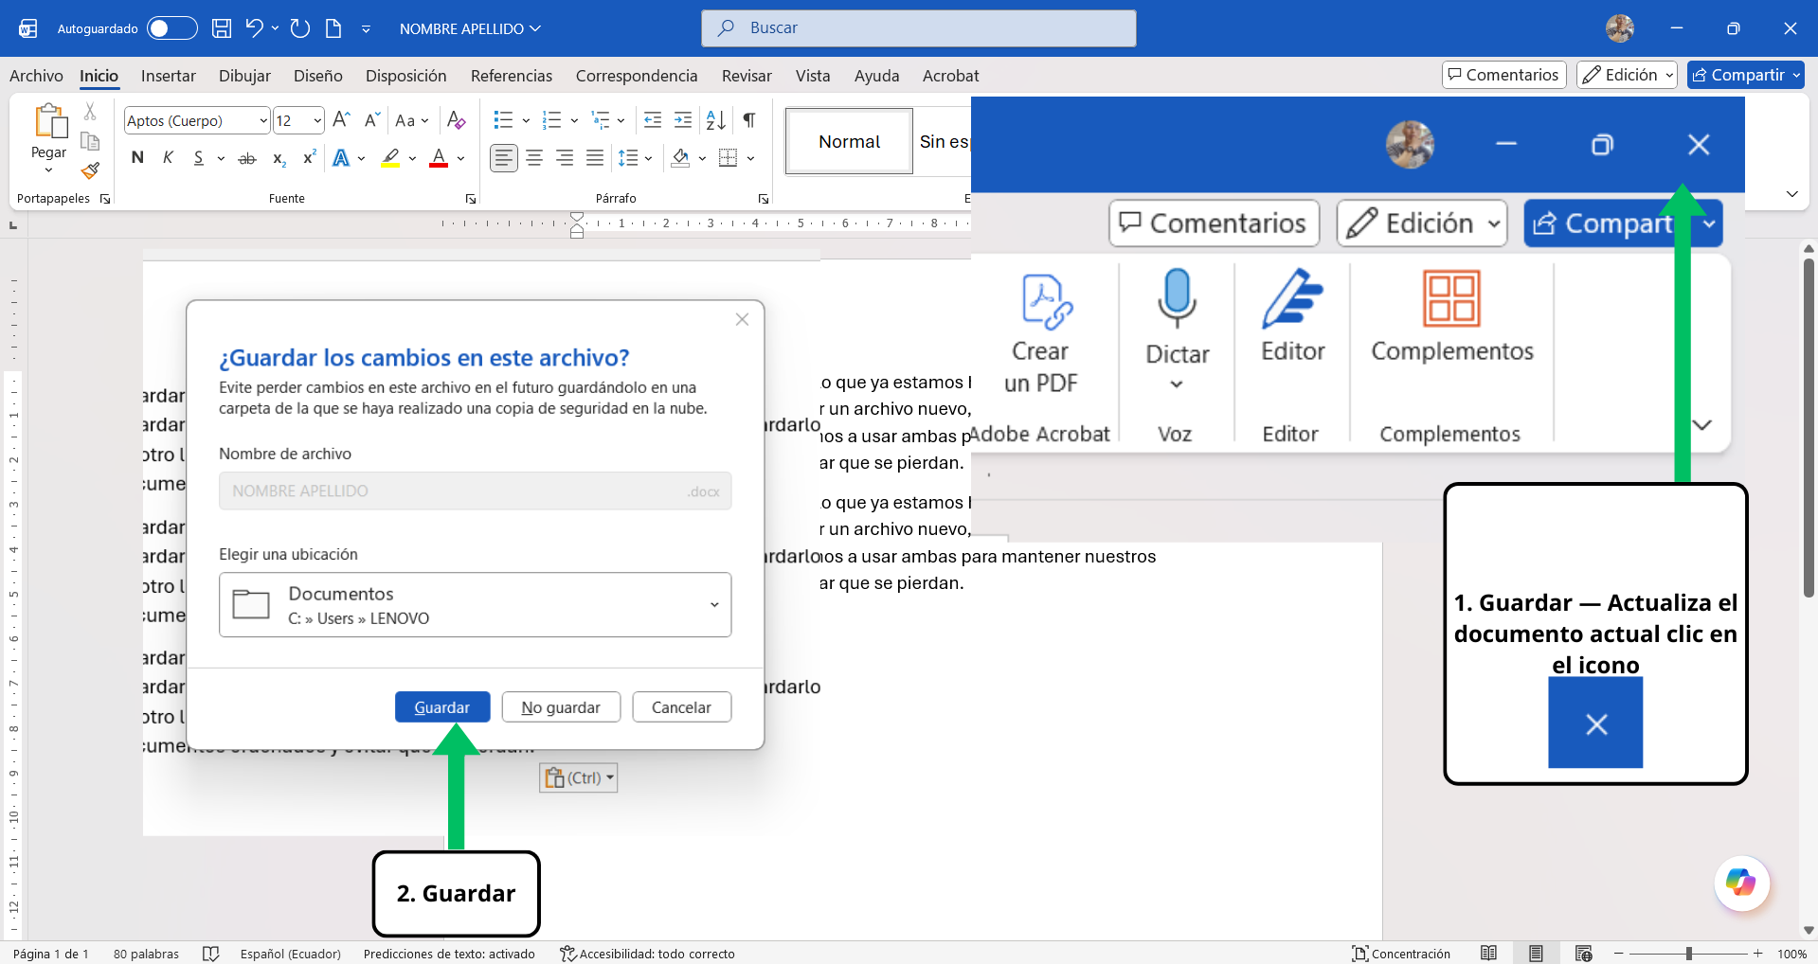
Guardar y Guardar como

Slide 16
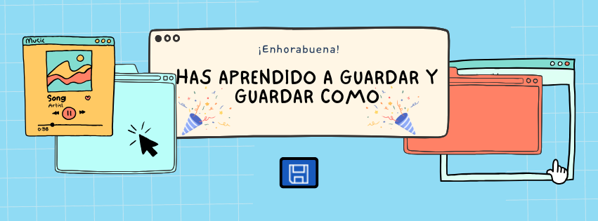

Slide 17
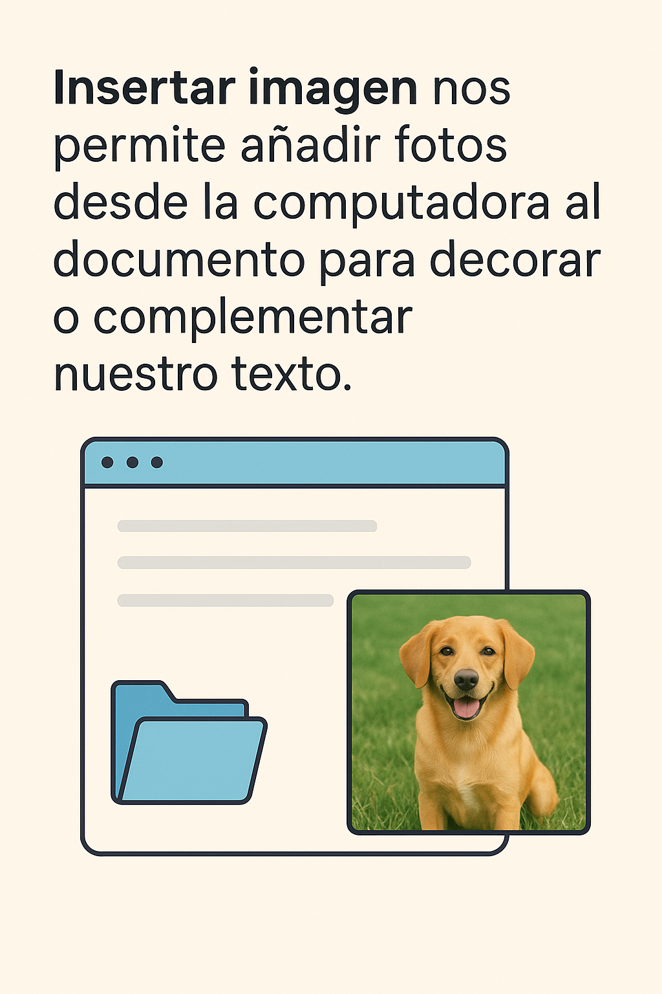
Insertar – Imágenes

Slide 18
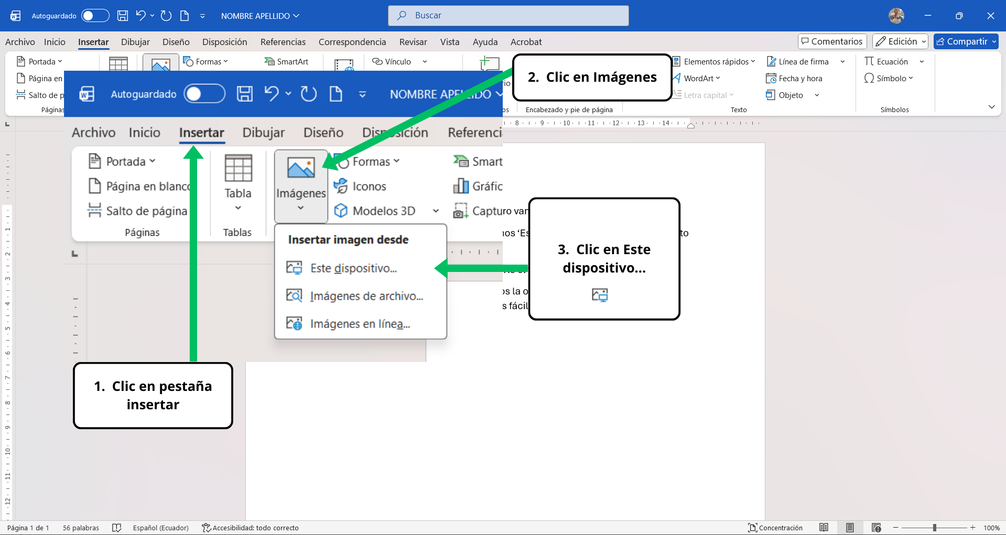
Insertar – Imágenes

Slide 19
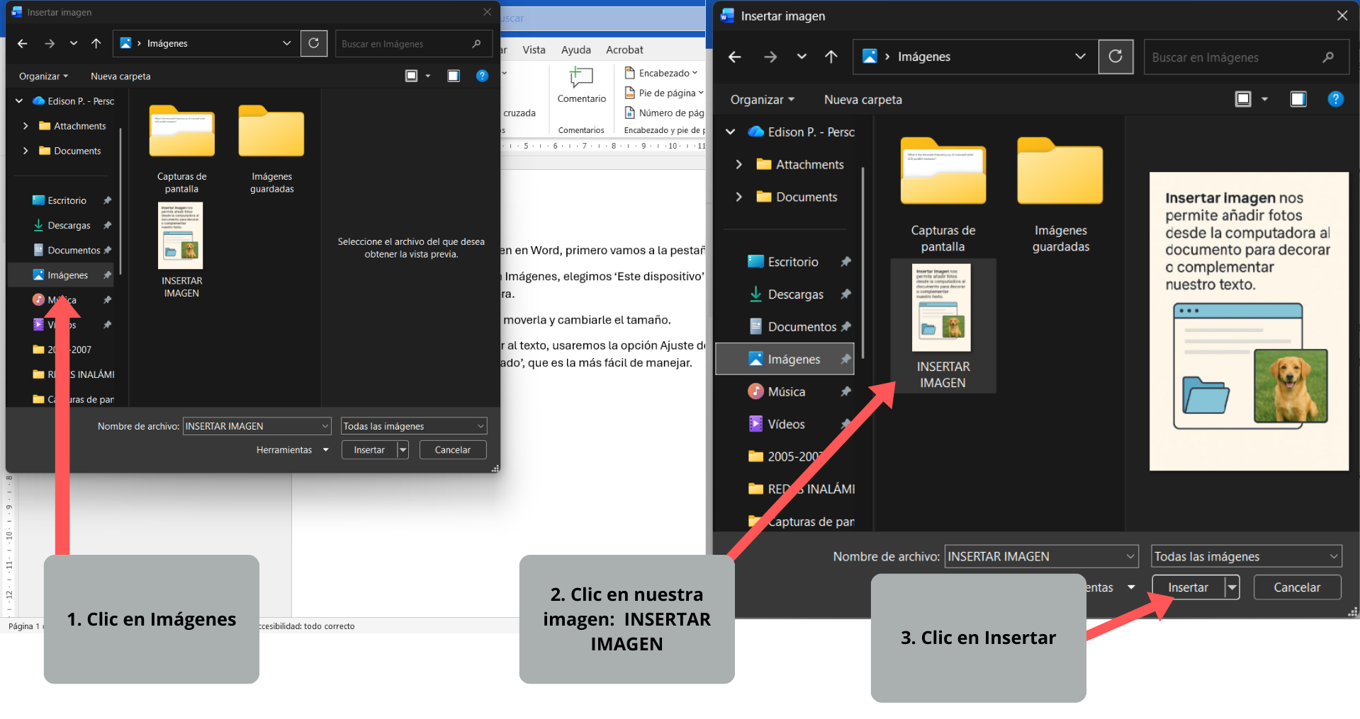
Insertar – Imágenes

Slide 20
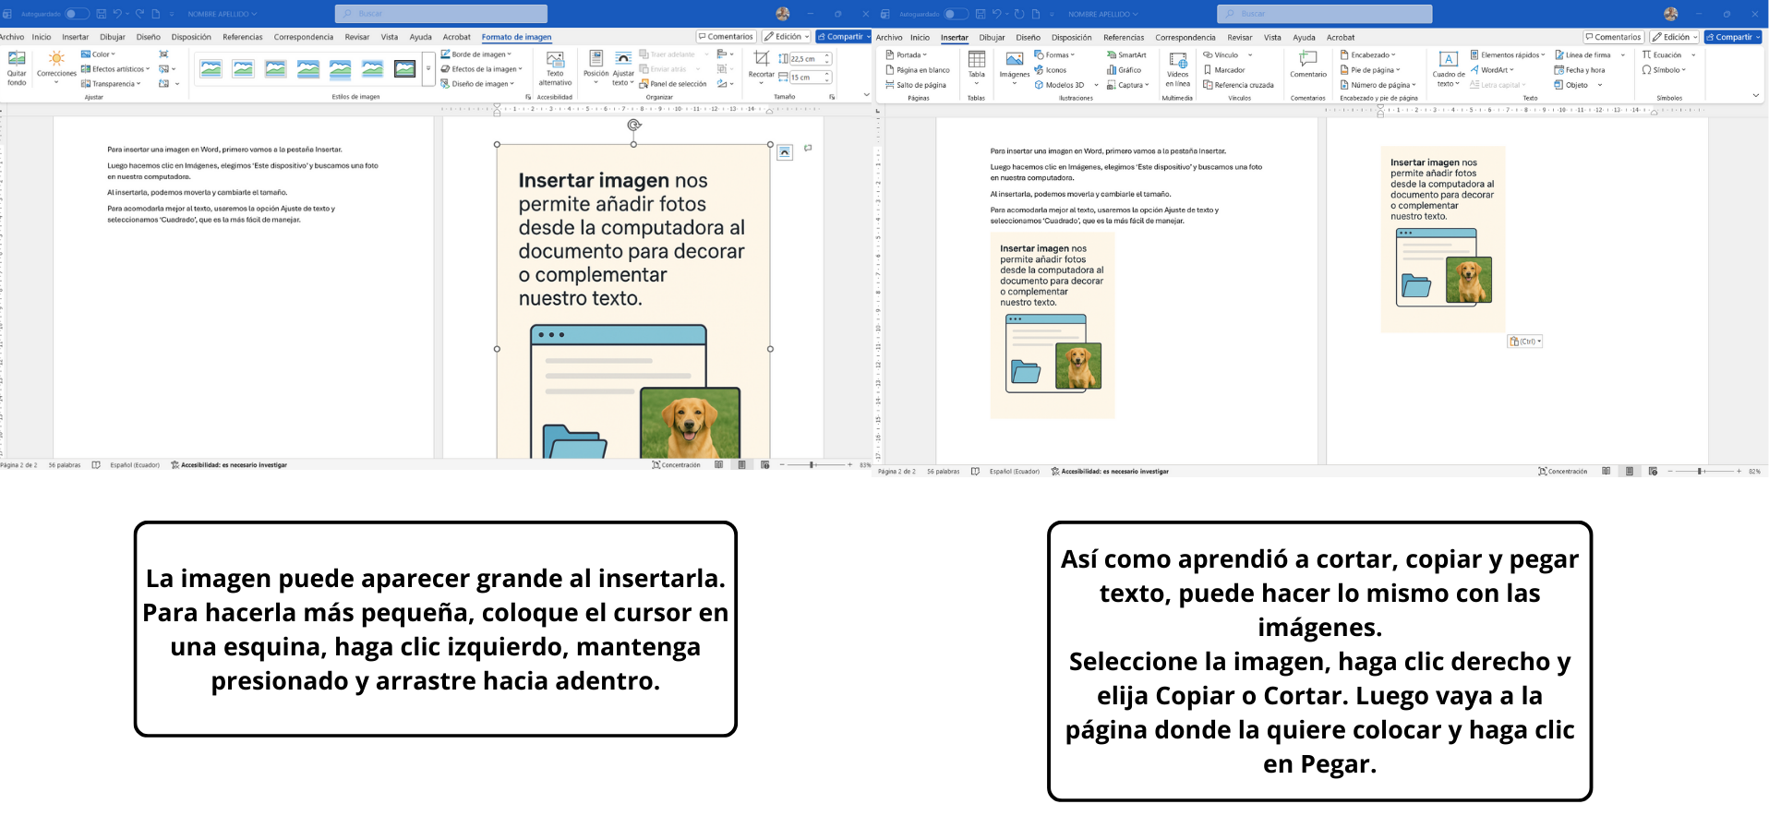
Insertar – Imágenes

Slide 21
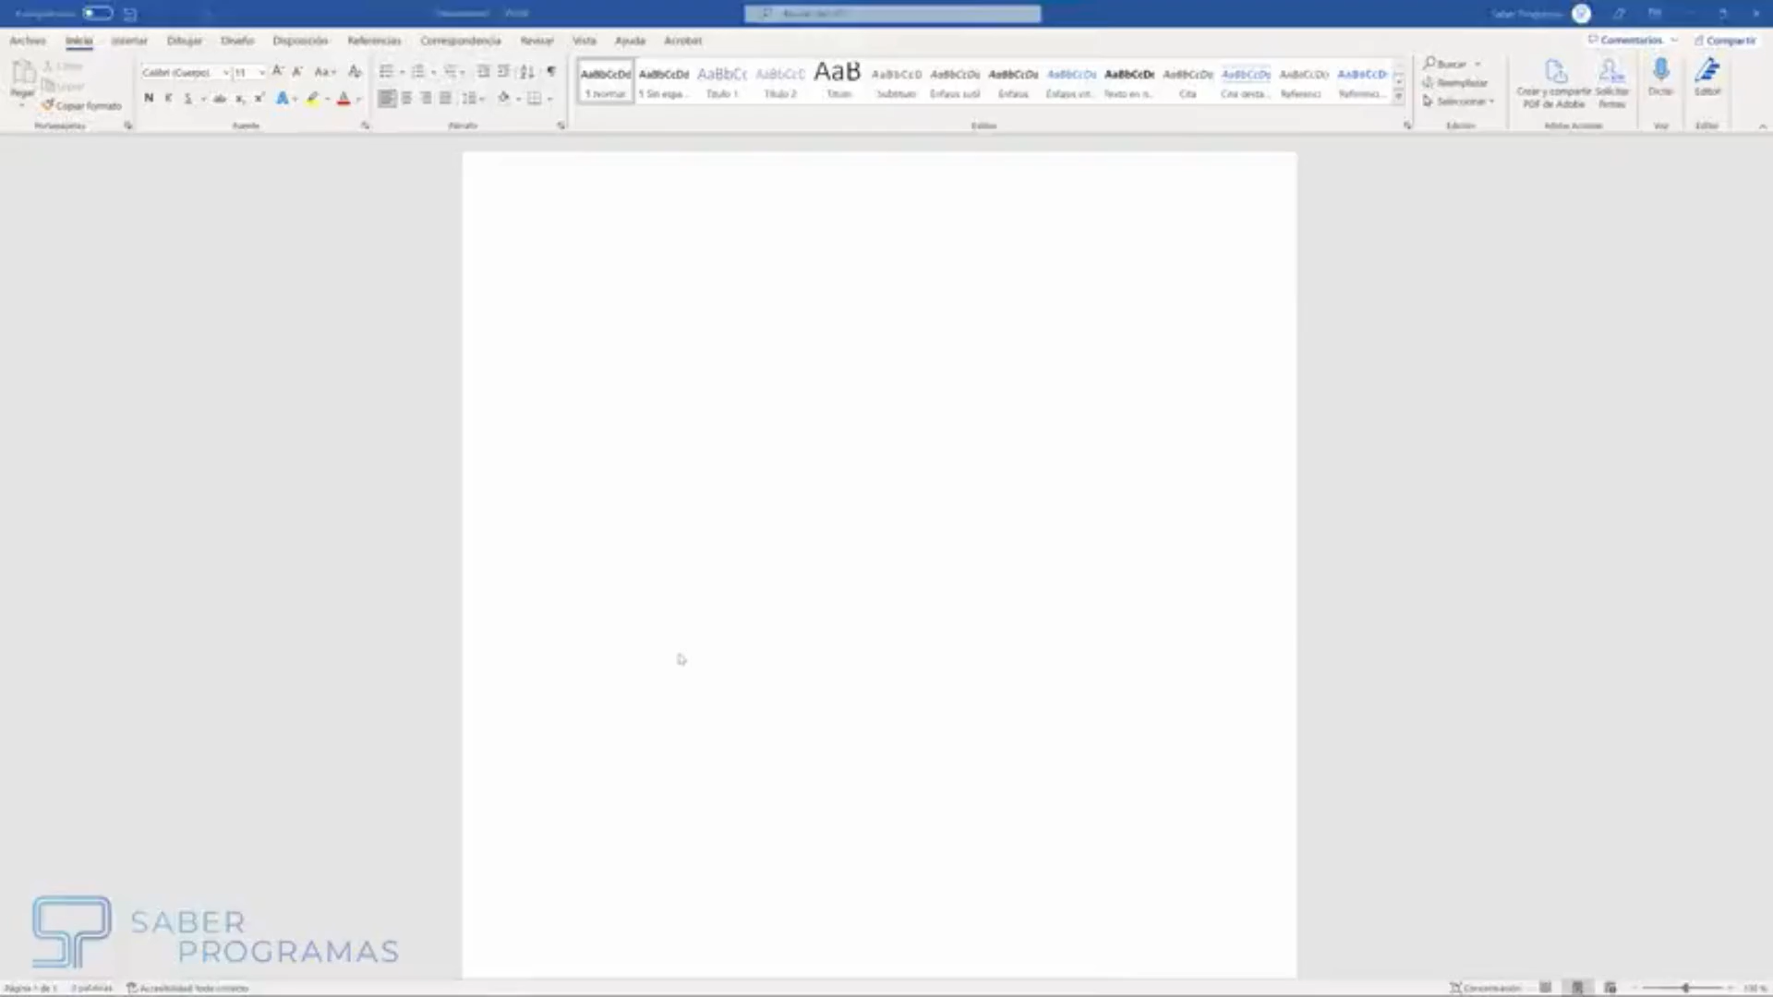
Recortar – Imágenes

Slide 22
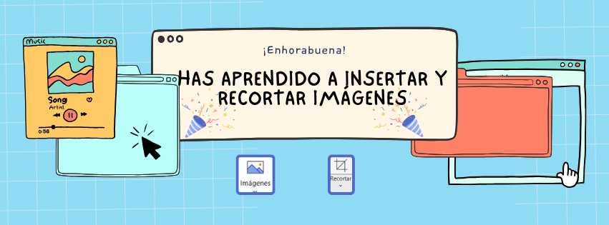

Slide 23
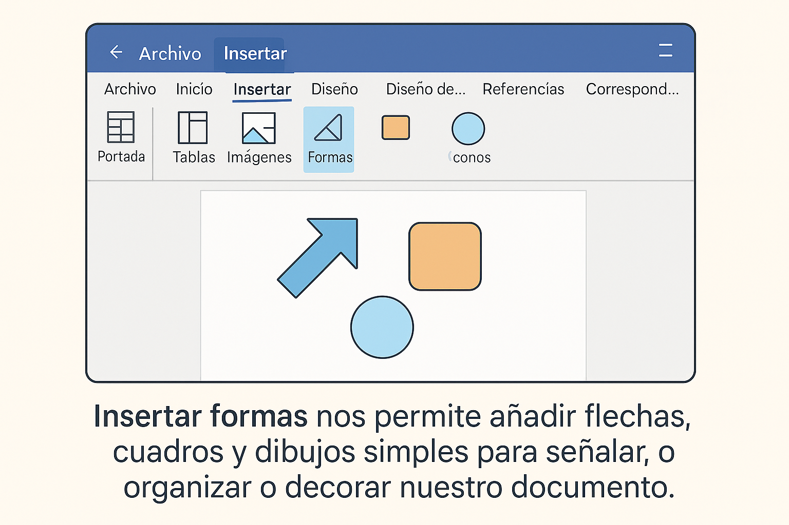
Insertar – Formas

Slide 24
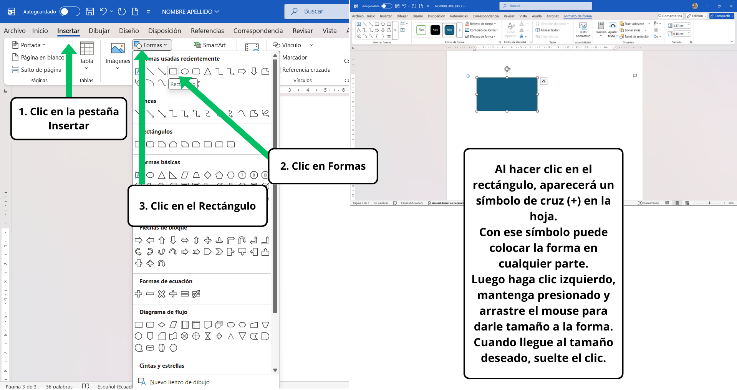
Insertar – Formas

Slide 25
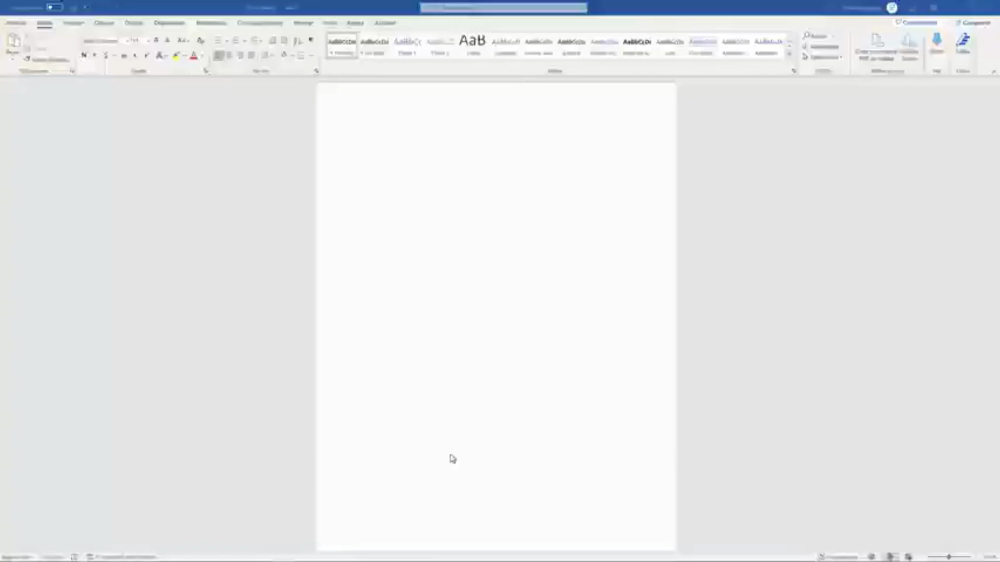
Insertar – Formas

Slide 26
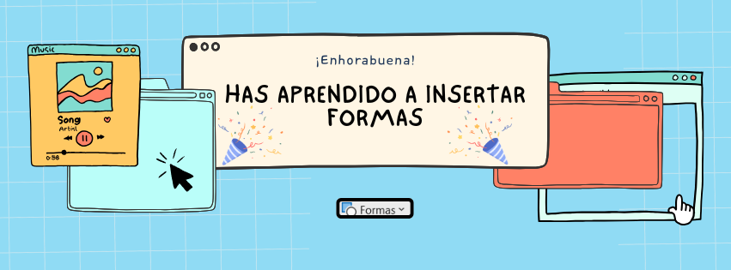

Slide 27
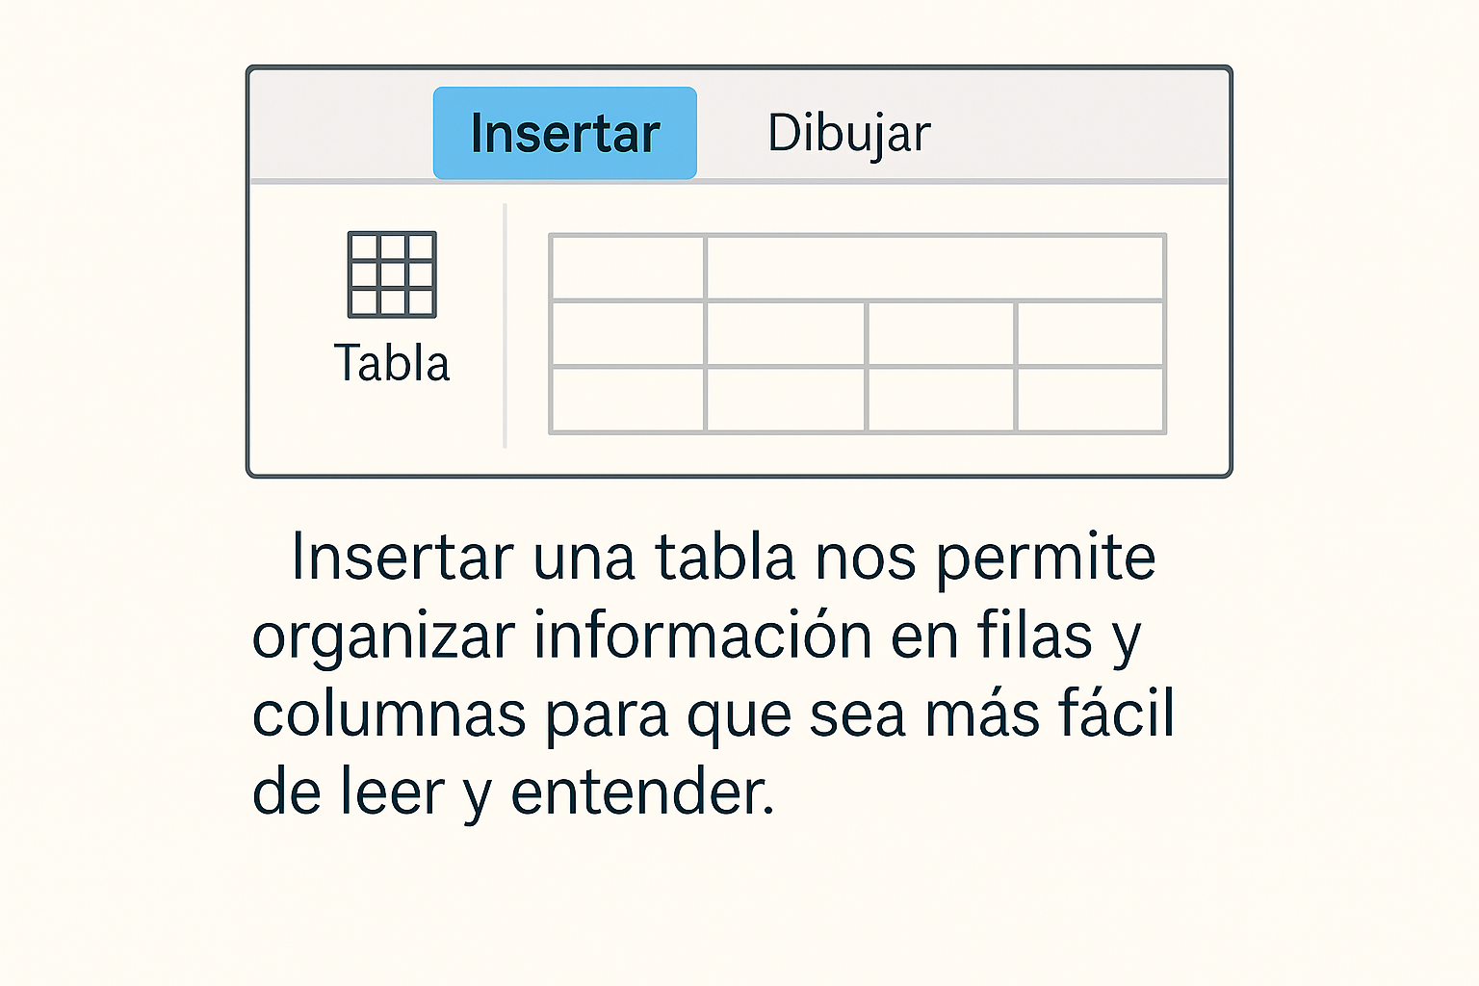
Insertar - Tablas

Slide 28
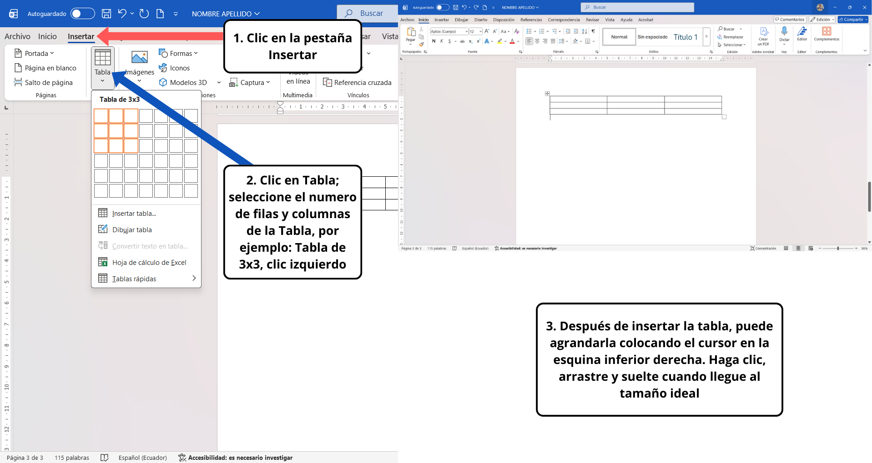
Insertar - Tablas

Slide 29
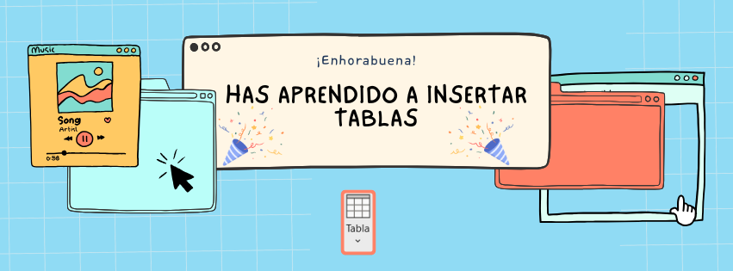

Slide 30
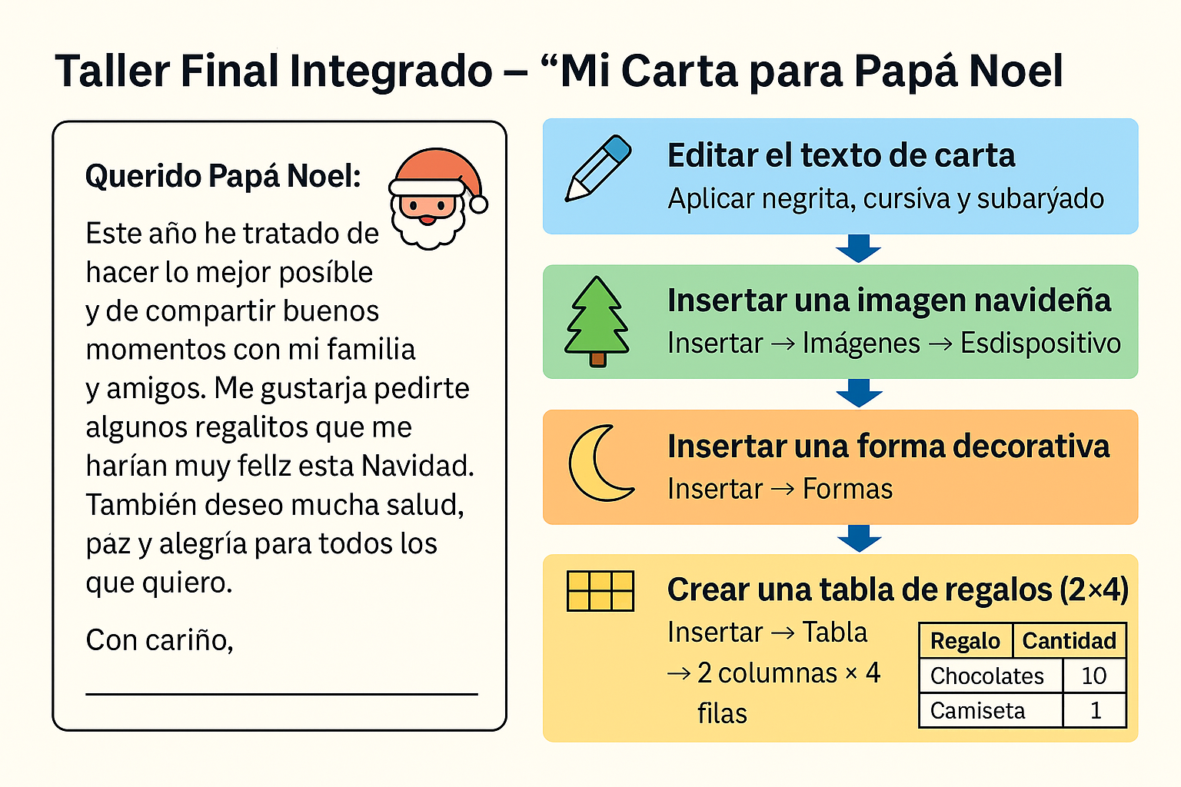
Actividad Final Integrada

